Slide 1
ÔN TẬP KIỂM TRA GIỮA HỌC KỲ 1
ĐẠI SỐ: CHƯƠNG 1- PHÉP NHÂN VÀ PHÉP CHIA CÁC ĐA THỨC

Slide 2
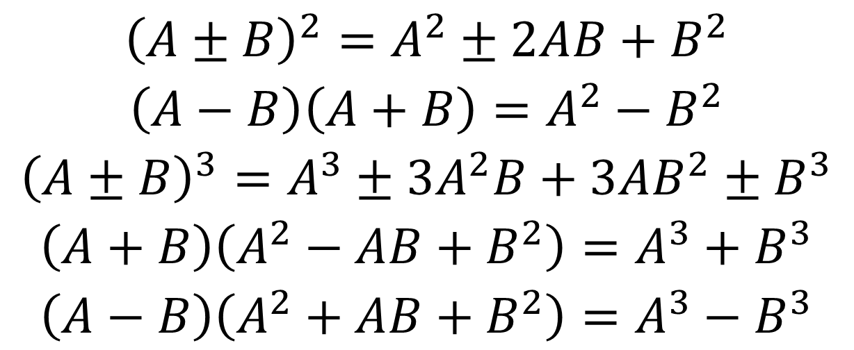
A/ LÝ THUYẾT
Nhân đơn thức với đa thức, nhân đa thức với
đa thức
- Những hằng đẳng thức đáng nhớ
- Các phương pháp phân tích đa thức thành nhân tử

Slide 3

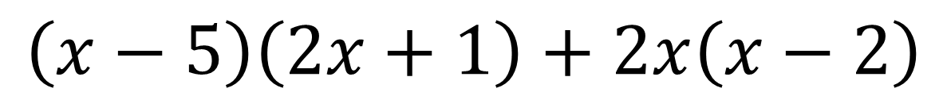
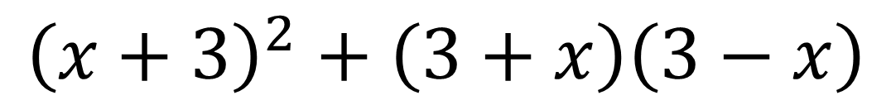
B/ BÀI TẬP
Bài 1: Tính
a/
b/
c/

Slide 4
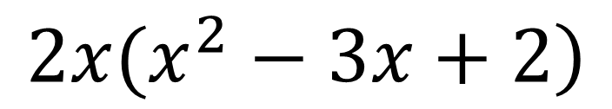
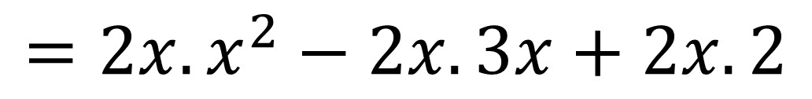
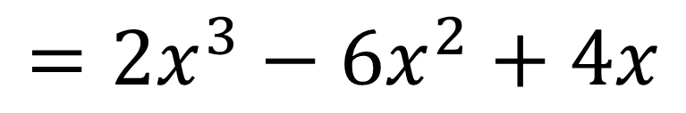
Bài giải:
a/

Slide 5
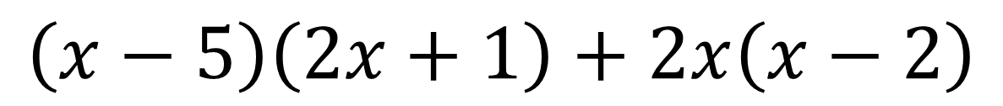
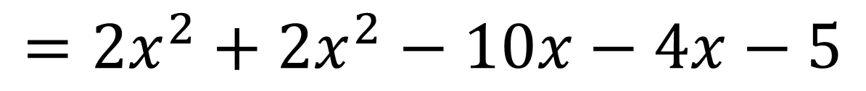
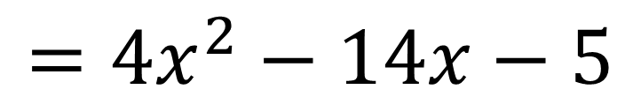
b/

Slide 6
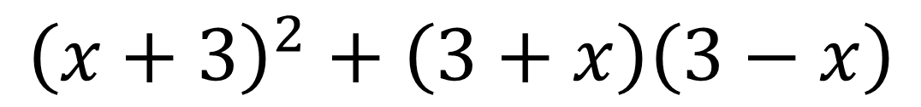
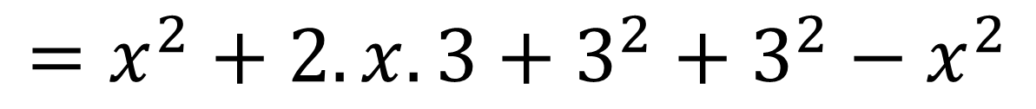
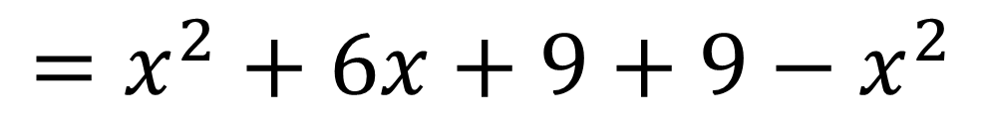
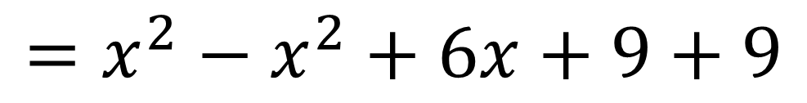

c/

Slide 7
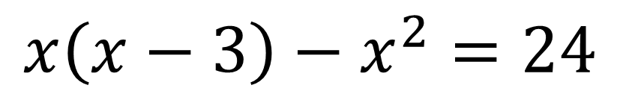
Bài 2: Tìm x
a/
b/
c/

Slide 8
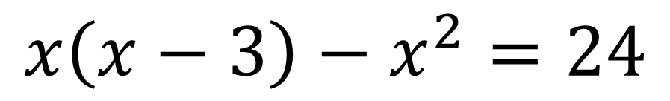
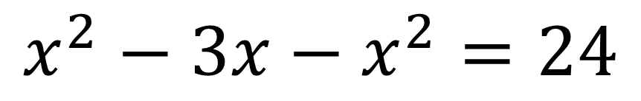
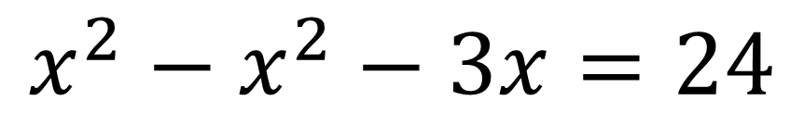
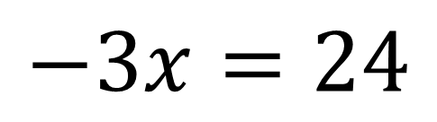
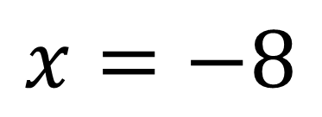
Bài giải:
a/

Slide 9
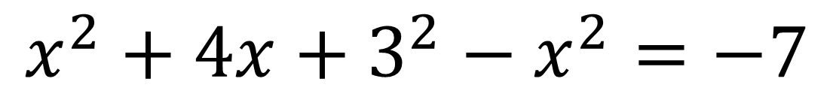
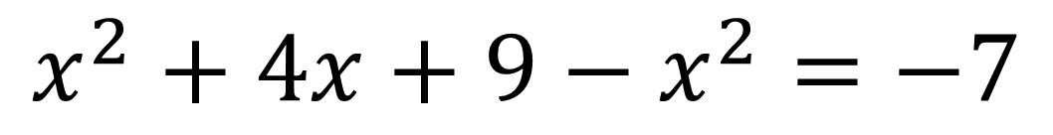
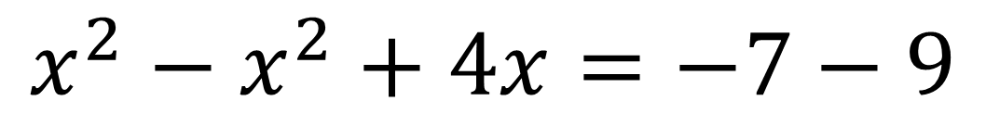
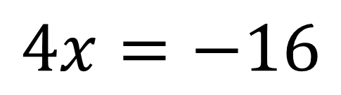
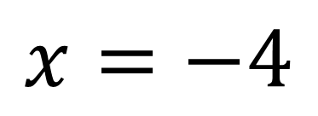
b/
(nhân đơn với đa, HĐT)
(thu gọn,chuyển vế)

Slide 10
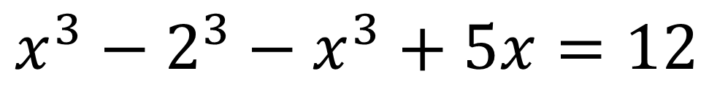
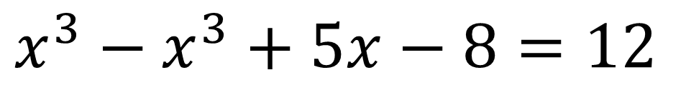
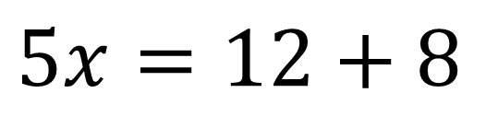
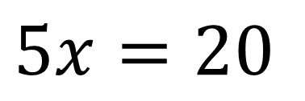
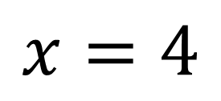
c/
(HĐT, nhân đơn với đa)
(thu gọn)
(chuyển vế)

Slide 11
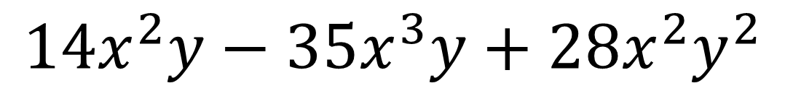
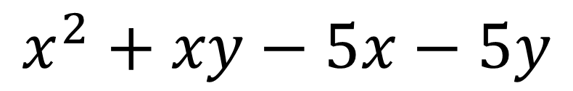
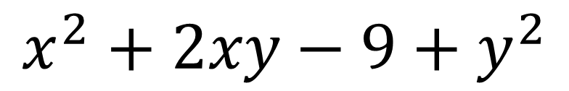
Bài 3: Phân tích đa thức thành nhân tử
a/
b/
c/

Slide 12
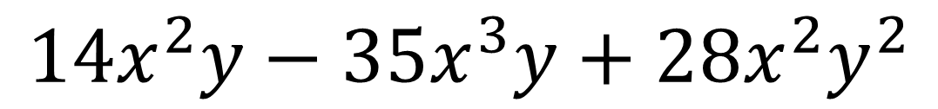
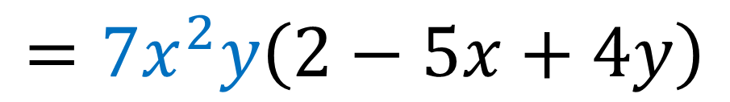
Bài giải:
a/
(đặt nhân tử chung)

Slide 13
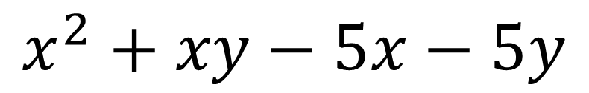
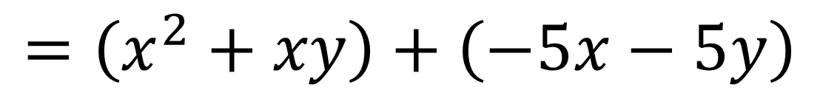
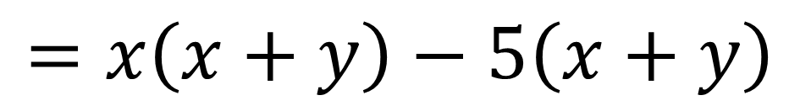

b/
(nhóm hạng tử)
(đặt nhân tử chung)
(đặt nhân tử chung)

Slide 14
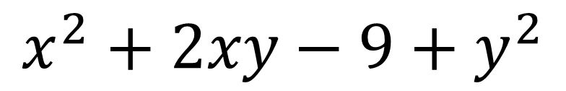
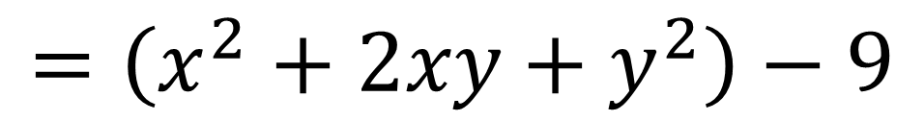

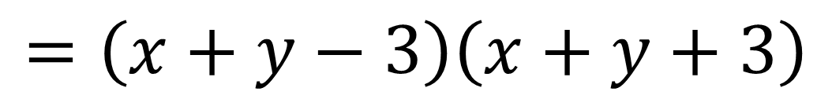
c/
(nhóm hạng tử)
(hằng đẳng thức)

Slide 15
Bài 4:
Ông bảy có một miếng đất hình chữ nhật có chiều
dài là x(m). Biết chiều dài lớn hơn chiều rộng là 6m
a/ Viết biểu thức tính chiều rộng
b/ Tính diện tích miếng đất biết chu vi miếng
đất là 36m

Slide 16
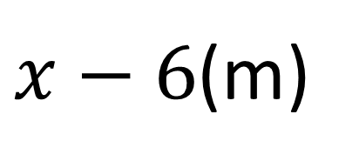
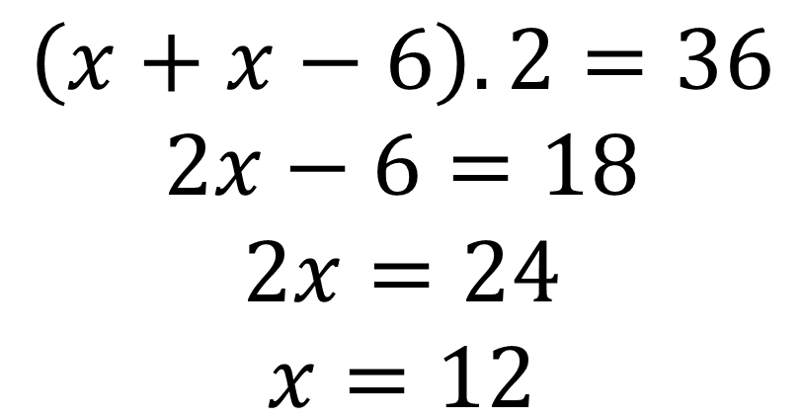
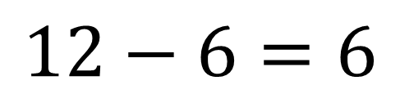
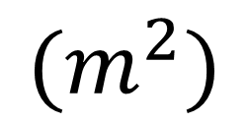
a/
Biểu thức tính chiều rộng là:
b/
Vì chu vi của miếng đất là 36m nên ta có:
CD: 12(m)
CR:
(m)
Diện tích miếng đất: 6.12 = 72

Slide 17
CÁC DẠNG BÀI TẬP CẦN NHỚ
  Thực hiện phép tính : Vận dụng phép nhân đơn thức với đa thức, đa thức với đa thức, HĐT
  Phân tích đa thức thành nhân tử : Vận dụng các pp đặt nhân tử chung, dùng HĐT, nhóm hạng tử,...
  Vận dụng :Tìm x, bài toán thực tế

Slide 18
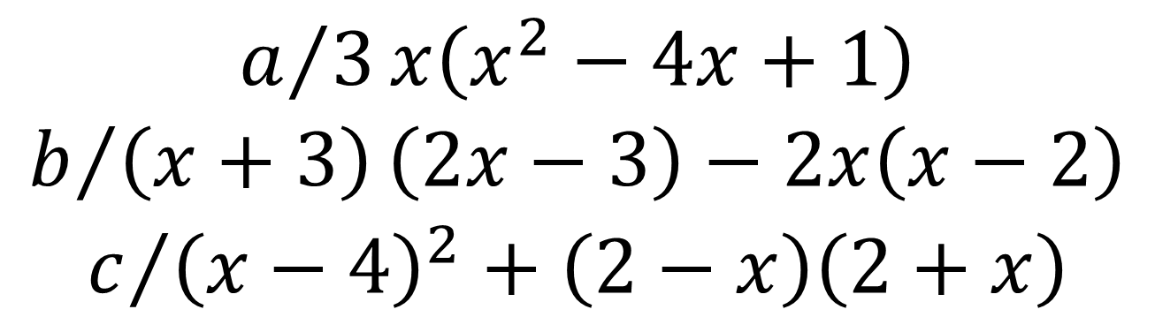
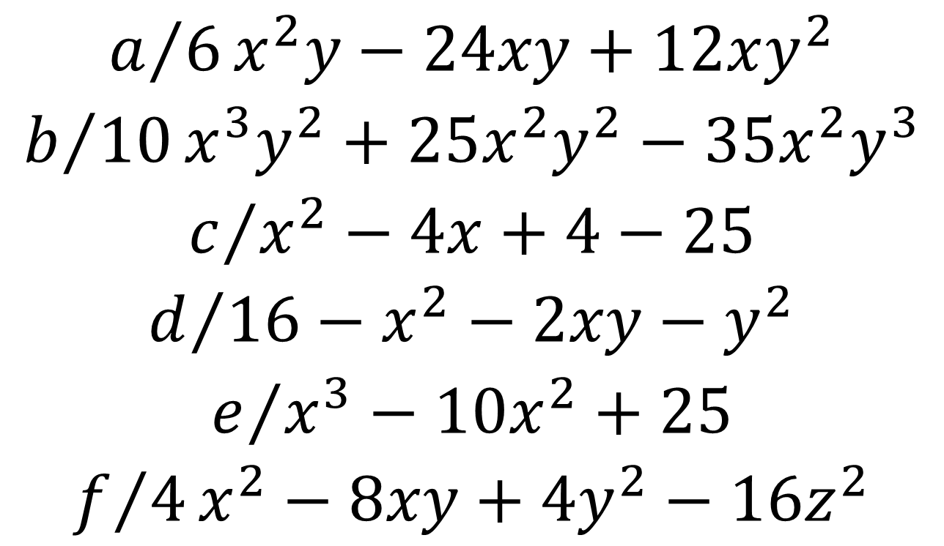
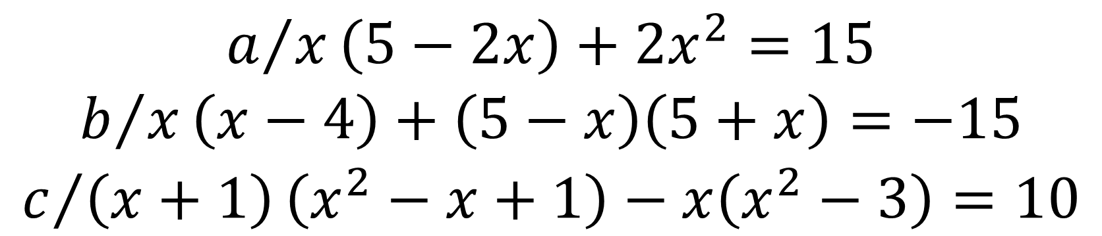
MỘT SỐ BÀI TẬP CỦNG CỐ
Bài 1: Tính
Bài 3: Phân tích đa thức thành nhân tử
Bài 2: Tìm x

